Slide 1

SENT upgrade to comply SEPA rules-
(schimbare fără frontiere)
Ionel DUMITRU, SEPA Program Manager, TransFonD

Slide 2

Agenda
1
Schimbarea SEPA și strategia TransFonD
2
Programul SEPA TransFonD
3
SEPA - RON
4
SEPA- SEPA

Slide 3
1. Schimbarea SEPA si strategia Transfond
Două direcții, imperative, preocupari (general):
1. Derularea operatiunilor curente:
  ”business as usual”: servicii, produse de calitate
  productie, profitabilitate, clienti, vânzari, brand etc
2. Transformare: proiecte și programe
  Continuarea activității curente (daca e posibil)
  Supraviețuire/dezvoltare în condițiile schimbărilor viitoare
    Conformitate, reglementări
    Piață, clienți, tendințe, mode
    Amenințări
    Oportunități

Slide 4



Schimbarea SEPA si strategia Transfond
SEPA- amenințare, risc / oportunitate
Standarde și reguli de business noi, la nivel european
Strategia TransFonD
Programul SEPA- continuarea activității de plăți
Transformarea companiei pentru a face față provocăriilor
Compliance
Diversificare- noi servicii
Competiție, eficiență
SENT

Slide 5
Programul SEPA TransFonD
1
Implementarea unui sistem ACH pentru plăţile în lei, conform cu cerinţele SEPA (”SEPA pe lei”)
Cerinţele de implementare:
    Formate de mesaje SEPA (ISO 20022)/ reguli de business
    Conversie formate
    Participarea indirectă
2
Compensarea și decontare a plăților în Euro- ”SEPA- SEPA” -pregatirea pentru adoptarea monedei unice
Formate si reguli SEPA
Decontare in TARGET2
Interoperabilitate și reachability
3
Relansarea serviciului direct debit
Reguli SEPA
Mandat standard
Registru mandate- la TransFOND
E- mandate/ dematerializare

Slide 6
Programul SEPA TransFonD
Conţinut şi etape
      Proiectul Servicii de Plăţi SEPA, cu 2 etape:
      SEPA-RON (august 2011)
        !!! RON Rulebooks/ Cadrul de reglementare!!!
      SEPA-EUR (aprilie 2012)
      Proiectul Servicii Conexe SEPA – managementul centralizat al mandatelor SDD
      Proiectul Servicii SWIFT – implementarea infrastructurii SWIFT necesară decontării plăţilor în euro

Slide 7
Programul SEPA TransFonD
Obiective
Noul sistem să poată procesa şi actualele formate de mesaje pentru plăţile în lei, pe o perioadă determinată
Pentru bănci sistemul să ofere îmbunătăţiri ale actualelor funcţionalităţi, să proceseze mesaje în format SEPA, să asigure conversia mesajelor CT ↔ SCT
Corporaţiile să poată utiliza noile scheme de debitare directă, SEPA DD (B2C şi B2B)
Băncile şi Casa de Compensare să fie pregătite pentru trecerea lină la EURO, prin utilizarea aceluiaşi sistem, cu altă monedă
Costul implementării să se menţină la un nivel redus, atât pentru TransFonD, cât şi pentru participanţi

Slide 8
SEPA RON
Caracteristicile noului sistem SENT (SEPA ACH)
  Formatul actual şi format SEPA
  Un participant va putea alege să utilizeze:
  CT sau SCT (numai una dintre scheme, nu ambele simultan)
  DD şi/ sau SDD (dacă are acest produs în portofoliu)
  ID (cecuri, bilete la ordin şi cambii)
  Aplicația va converti mesajele OP şi OP de returnare a unei plăți în mesaje în format SEPA Credit Transfer, în cazul în care:
  banca destinatară utilizează mesaje SEPA
  sau, invers:
  banca inițiatoare utilizează SCT, iar banca destinatară folosește formatul actual CT
  Aplicația va putea procesa și mesaje transmise în numele participanților indirecți

Slide 9
SEPA RON
Noul sistem SENT
  Oportunitatea de îmbunătăţire şi modernizare a sistemului actual SENT în vederea trecerii la moneda EUR
  Standard unic de mesaje de plăți (RON si EUR): posibile avantaje economice și comerciale băncilor din România
  Validare/ matching pentru toate mesajele schemelor
  Disponibilitate: extinderea perioadei de recepţionare fişiere pe toată durata zilei de operare
  Eficiență: queuing, gridlock resolution; nivel mai redus de garanții
  Adoptarea schemei SEPA DD poate duce la un management mai eficient al mandatelor DD și poate stimula dezvoltarea acestui produs bancar
SEPA RON

Slide 10
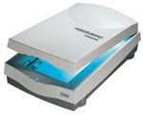


1.Mandat
DEBITOR
CREDITOR
9. OK?
Registru Mandate
8. O K
5. Validare
2. Mandat dematerializat
6. Confirmare/
Autorizare
TRANSFOND
7. Confirmare inregistrare mandat valid
Validare semnatura
4. MANDAT
(fisier .jpeg + .xml semnate electronic)
3. MANDAT
(fisier .jpeg + .xml semnate electronic)
BANCA
DEBITORULUI
BANCA
CREDITORULUI
10

Slide 11
SEPA- SEPA: Plăţi în EURO
Schema de procesare/ decontare

Slide 12
EURO- SENT: Plăţi în EURO
Avantajele utilizării sistemului EURO SENT
  Transmiterea de mesaje de plată, de la bancă la sistemul SENT, similar plăţilor în lei (prin reţeaua VPN, în format SEPA, moneda EUR)
  Necesar mai mic de lichiditate față de decontarea pe brut a plăților în TARGET2
  Costuri reduse pentru participanţi (faţă de conturile de corespondent)
  Suport tehnic pentru bănci oferit de aceeaşi echipă a TransFonD
  Standarde înalte de calitate şi disponibilitate a sistemului (99,99%)
  Utilizarea aceluiaşi sistem pentru tranzacţii în 2 monede (lei şi euro) – optimizarea proceselor bancare
SEPA EUR

Slide 13
Euro SENT: Plăţi în EURO
Cerinţele pentru participarea la sistemul EURO
  Contract de participare la sistemul SENT
  Cont deschis în TARGET2 (al participantului sau al grupului)
  Mandat de debitare încheiat de participant cu TransFonD, pentru debitarea contului băncii deschis în TARGET2
  Asigurare de lichiditate pentru decontarea în TARGET2

Slide 14
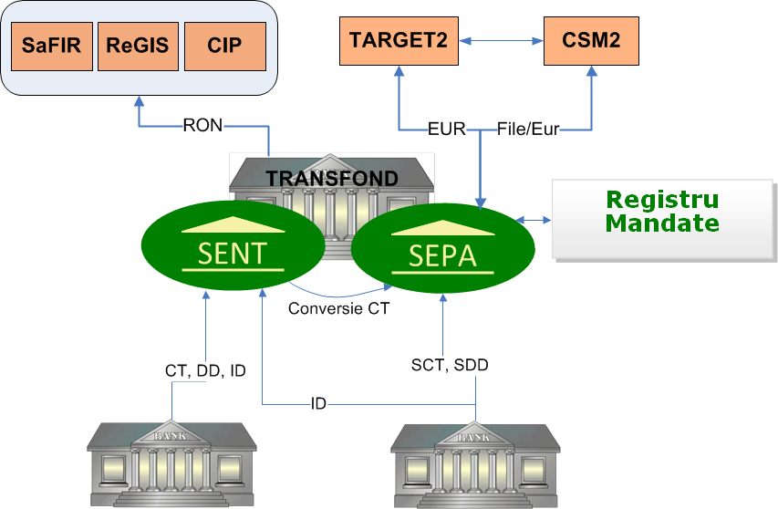
SENT’12 – CSM 100%SEPA compliant
În 2012 TransFonD va deţine şi opera un sistem de compensare şi decontare pregătit pentru adoptarea monedei unice, oferind servicii de plăţi în lei şi euro (în spaţiul SEPA)

Slide 15

Mulţumesc pentru atenţie!
Q & A
sepa@transfond.ro
idumitru@transfond.ro

